Slide 1
Особенности работы в малокомплектных классах для детей с интеллектуальными нарушениями в условиях общеобразовательной школы
МБОУ СОШ №2 г. Слюдянка
Автор:
Учитель специальных (коррекционных) классов:
Е.А. Драничкина

Slide 2
МБОУ СОШ №2 города Слюдянка

Slide 3
Малокомплектный класс средней ступени обучения (6,7, 8 класс)

Slide 4
Малокомплектный класс начальной ступени обучения (2,3, 4 класс)

Slide 10
«Умная перемена»

Slide 11
Взаимодействие с одноклассниками (в «новом» классе 6, 8 класс)

Slide 12
Общение обучающихся разных классов школы ( во время перемен)

Slide 13
Общение с педагогами, обучающихся малокомплектных классов школы (во время перемен)

Slide 14
Перемены на свежем воздухе

Slide 15
Перемены на свежем воздухе (территория школы)

Slide 16
«Умная перемена» в школе

Slide 17
Общешкольные тематические мероприятия

Slide 18
Дни Здоровья

Slide 19
Спортивные праздники

Slide 20
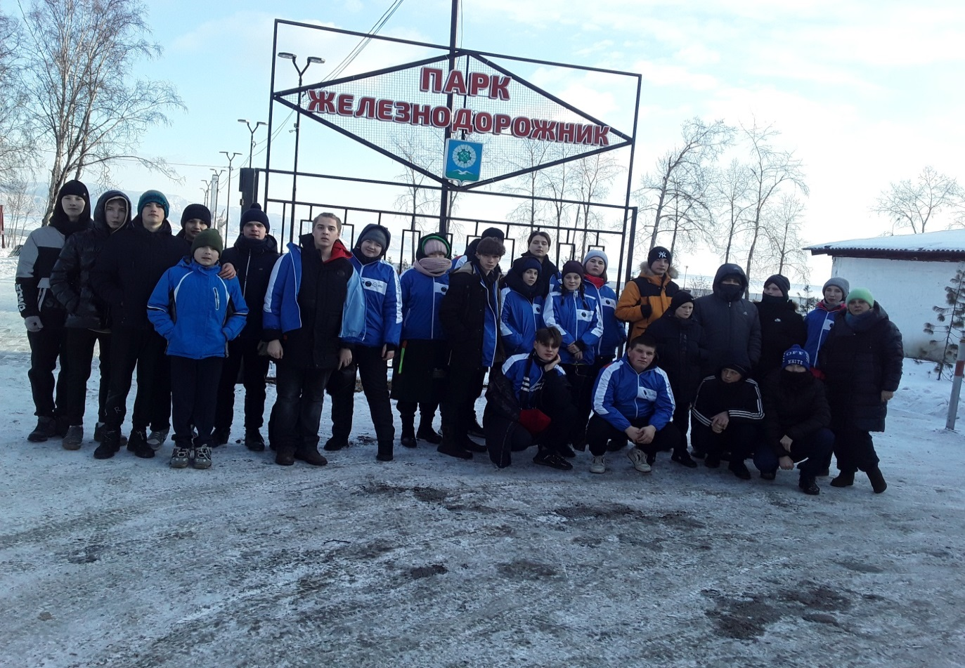
Акция «Снежный десант» (совместно с областным волонтерским студенческим отрядом)

Slide 21
Ледовый каток на озере Байкал (подготовка площадки)

Slide 22
Общественно-полезный труд

Slide 23
Уборка снега с территории дошкольного учреждения

Slide 25
Экскурсия-демонстрация (Краеведческий музей имени Ренаты Литвиновны Яковец)

Slide 26
Знакомство с экспонатами музея

Slide 29
Экскурсия-спектакль (посещение кинотеатров, домов культуры)

Slide 30
Участие в районных мастер-классах для детей с ОВЗ

Slide 31
Мастер-класс по работе с глиной

Slide 32
Районный творческий конкурс сувенирной продукции «Мир равных возможностей»

Slide 33
Экскурсия для родителей (демонстрация оборудования и станков для уроков ПТО)

Slide 34
Награждение обучающихся с ОВЗ (на центральной площади города)

Slide 35
Социальный театр

Slide 38
Наша любимая школа

Slide 39
Благодарю за внимание

